Slide 1

«Автодорожный колледж»
Социальный паспорт
учащихся
группа 310
2013-2014 учебный год
Мастер п\о
Андреева Л.А

Slide 2
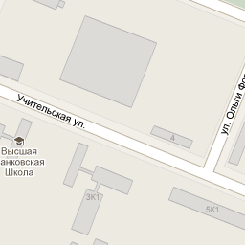
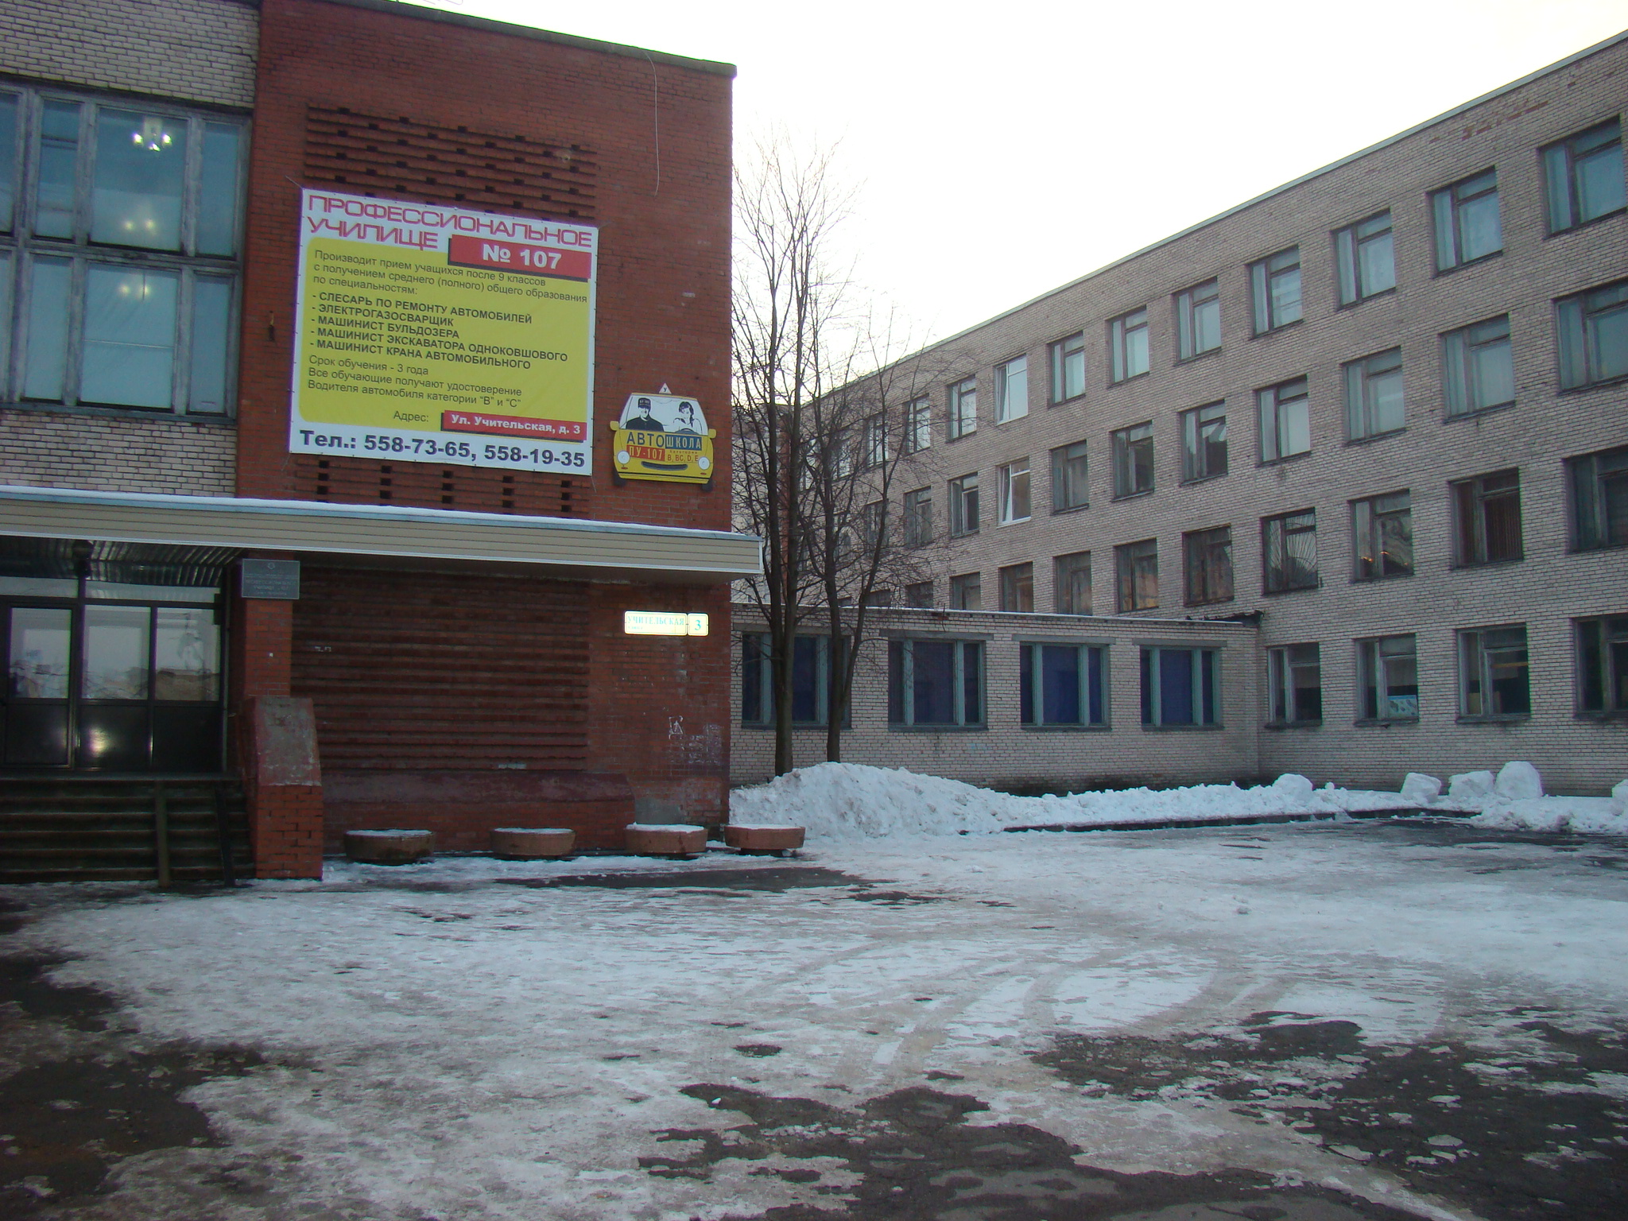
Вот эта улица, вот этот дом…
ГОУ НПО ПУ-107

Slide 3
Цель составления паспорта
Эффективно спланировать работу мастера п\о с целью оказания педагогической поддержки обучающихся, которые относятся к тем или иным категориям семей

Slide 4
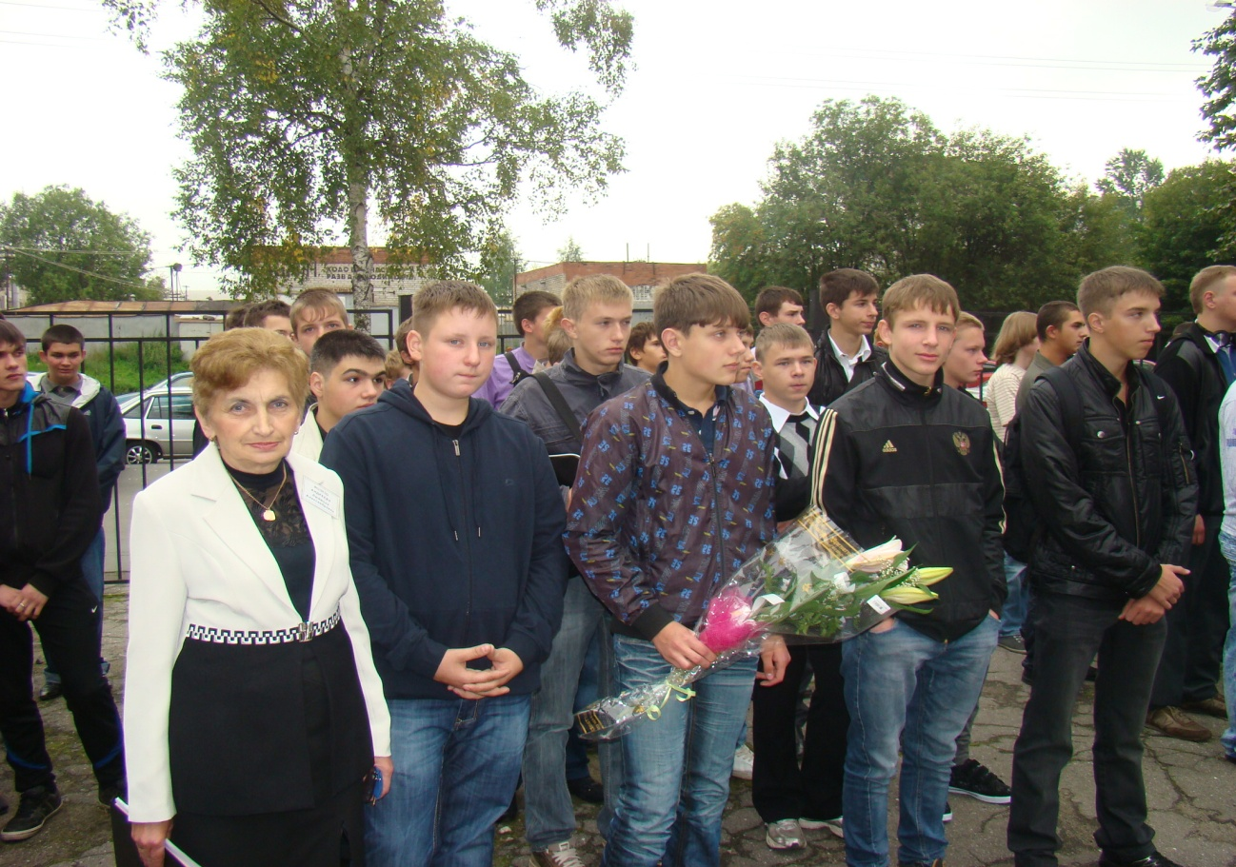
Моя любимая группа

Slide 5
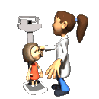

Всего учащихся – 24
юноши
24
От 16 до 17 лет
От 17 до 18 лет
От 18 до 19 лет
и больше
15
9

Slide 6
Показатели социального паспорта
Всего семей | 24
Полные семьи | 10
Неполные семьи | 14
Многодетные
Малообеспеченные | 5
Безработные (не работает 1 родитель) | 2
Безработные (не работают оба родителя)
Дети -инвалиды
Социально-неблагополучные семьи
Семьи, состоящие на учёте в КВД

Slide 7
Образование родителей
Всего |  | Образование
Отец Мать |  | Высшее |  | Незаконченное высшее |  | Среднее специальное |  | Незаконченное Среднее |  | Среднее
о | м | о | м | о | м | о | м | о | м | о | м
5
10
9

Slide 8
Социальный статус
Всего | Социальный статус
Отец мать | И.Т.Р. | Служащие | Рабочие | Ч.П | Пенсионеры | Безработные
О М | О М | О М | О М | О М | О М | О М

Slide 9
Охват обучающихся системой дополнительного образования
Название | Количество
Спортивные секции | 3
Факультативы

Slide 10
Досуг обучающихся
Учреждение | Количество
Молодежная федерация кик-боксинга СПб | 2

Slide 11

Заключение
На основе полученных данных была спланирована работа мастера п\о с целью оказания педагогической поддержки обучающихся

Slide 12

Спасибо за внимание!

